Slide 1
DATATHON
Passos Mágicos
Análise de Dados Educacionais 2022–2024
Diagnóstico e Modelo Preditivo de Risco de Defasagem
PosTech FIAP — 10Dat — Grupo 29 — Tech Challenge 5 — 2026
Gustavo Pedro e Luis Amaral
Associação Passos Mágicos | 35 anos transformando vidas

Slide 2
Sobre o Projeto
A Associação
O Desafio
A Entrega
A Passos Mágicos atua há 35 anos transformando a vida de crianças e jovens em situação de vulnerabilidade social em Embu-Guaçu, por meio de educação de qualidade, apoio psicológico e ampliação do protagonismo.
Utilizando dados de pesquisa extensiva do desenvolvimento educacional nos anos de 2022 a 2024, o objetivo é responder 09 perguntas de negócio e construir um modelo preditivo de risco de desempenho ou defasagem.
Análise exploratória completa, respostas às perguntas analíticas, modelo preditivo com pipeline scikit-learn, aplicação Streamlit em produção.
~2.800
alunos na base
3
09
4
anos analisados
perguntas respondidas
fases: Quartzo→Topázio

Slide 3
Pipeline de Tratamento de Dados
1
Leitura & Concatenação
2
Feature Selection
3
Normalização Morfológica
3 abas Excel (2022/23/24) lidas, colunas padronizadas via unicodedata + regex, unificadas em DataFrame longitudinal com coluna ano_coleta.
Removidas 28 colunas redundantes: históricos de INDE/Pedra anteriores, variáveis administrativas (avaliador, rec_av) e features com data leakage (atingiu_pv, indicado).
Fases extraídas via regex (ex: 'ALFA' → 0). Inferência matemática de Fase Ideal = Fase - Defasagem quando valores ausentes.
4
Simplificação de variáveis
5
Correção Numérica
6
Inferência de Idade & Remoção de nulos
Vocabulário unificado: 'Menina'→'Feminino', 'Agata'→'Ágata'. Instituições agrupadas em 3 categorias: Pública, Privada e Outros.
Notas convertidas para float e clipadas entre 0–10. Zeros em 'ing' e 'ipp' tratados como NaN (ausência de prova ≠ nota zero).
Idades corrigidas: bug do Excel converte idades pequenas para datas de 1900. 185 registros removidos (inde nulo / >40% missing / sem notas).

Slide 4
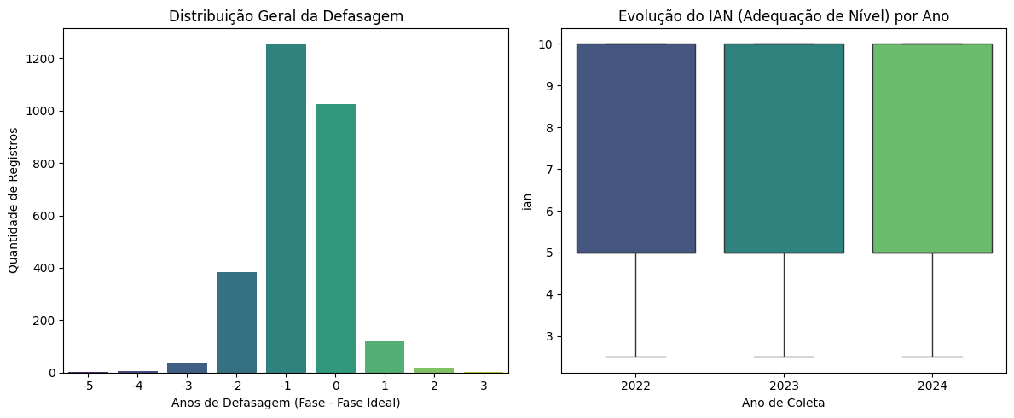
Q1 — IAN: Perfil de Defasagem dos Alunos
Maioria dos alunos está próxima do nível ideal
Constância do IAN entre 2022–2024 (possível indício que as estratégias pedagógicas conseguem nivelar novos alunos sem perder a qualidade daqueles que já estavam estabilizados.

Slide 5
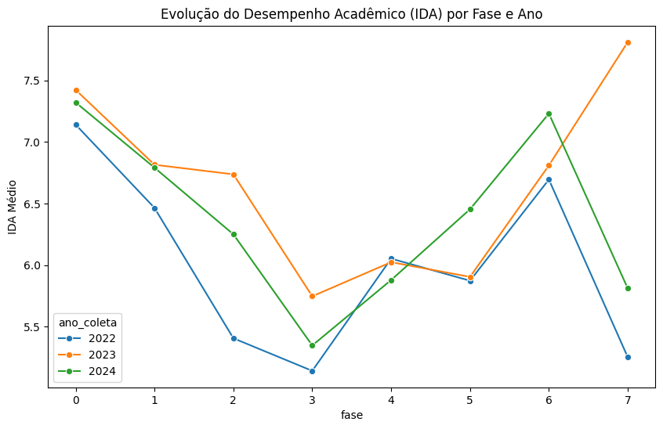
Q2 — IDA: Desempenho Acadêmico por Fase e Ano
IDA com leve tendência de queda à medida que o aluno avança para fases mais altas (possivelmente devido ao aumento da complexidade do conteúdo).
Evolução da média geral ano a ano tem se mantido estável e consistente (possível evidencia que o programa consegue sustentar a performance dos alunos mesmo em níveis mais avançados).

Slide 6
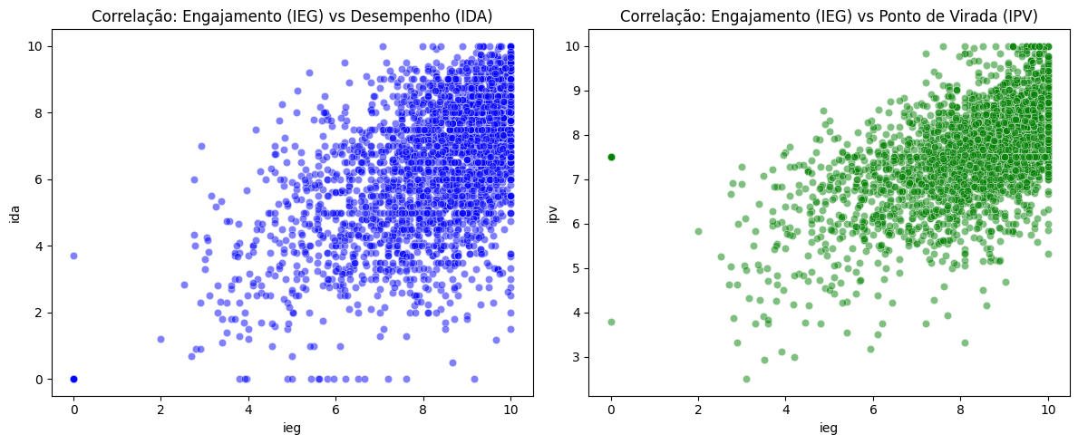
Q3 — Engajamento vs Desempenho e Ponto de Virada
Existe uma correlação positiva e direta entre o engajamento e desempenho e também entre engajamento e ponto de virada (indício que alunos mais participativos e presentes nas atividades tendem a ter melhores notas nas matérias e também demonstram um desenvolvimento pessoal e de maturidade mais acentuado)

Slide 7
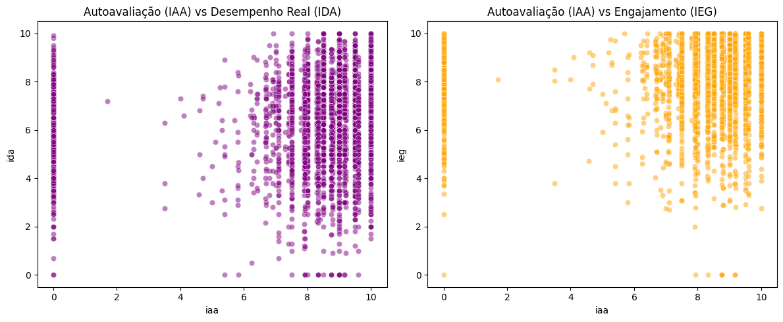
Q4 — Autoavaliação vs Desempenho Real e Engajamento
Há uma correlação positiva baixa entre autoavaliação e desempenho real e também entre autoavaliação e engajamento, variando de r ≈ 0.10 a 0.22 para IDA, e r ≈ 0.17 a 0.32 para IEG (indicando que possivelmente alunos com boas notas e boa presença tendem a se autoavaliar de forma mais positiva. Contudo, a correlação não é perfeita, indicando que uma parcela de alunos pode se subestimar ou superestimar, o que representa uma oportunidade de atuação direcionada dos educadores).

Slide 8
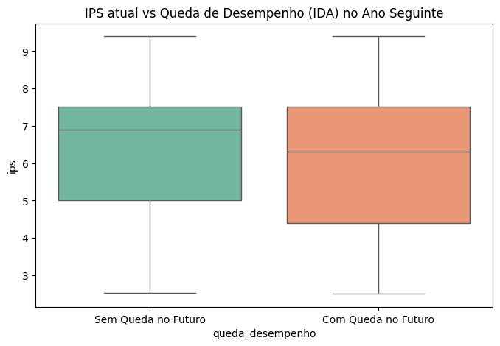
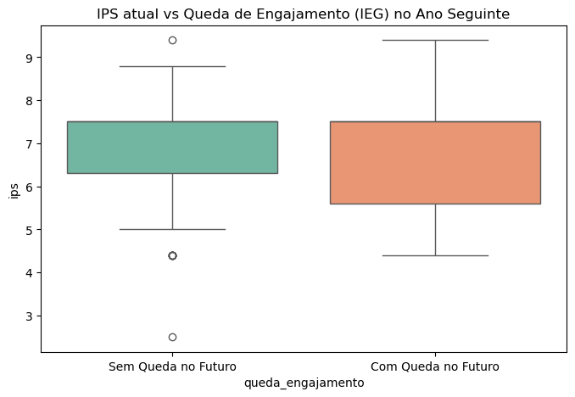
Q5 — Psicossocial vs Desempenho e Engajamento
O IPS é um bom indicador antecedente de risco acadêmico (alunos com queda futura já apresentam IPS mais baixo no ano anterior)
tem pouca relação com quedas de engajamento futuro (a diferença entre os grupos é pequena e os dados muito dispersos )

Slide 9
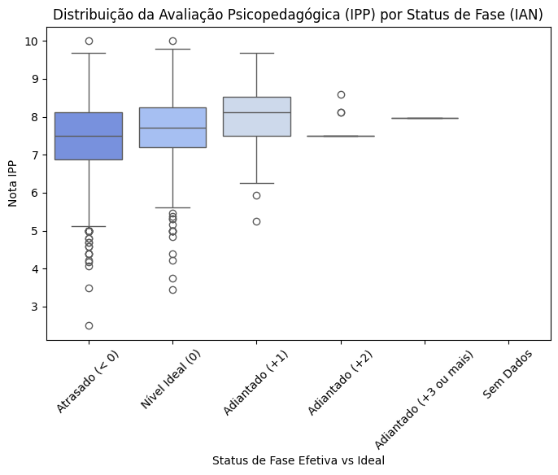
Q6 – Psicopedagógicos vs Defasagem
Diagnóstico quantitativo (IAN) e a avaliação humana (IPP) caminham na mesma direção, as duas métricas são consistentes entre si. Alunos adiantados (+1, +2) têm IPP mais alto (~8), confirmando melhor avaliação psicopedagógica Alunos atrasados ou no nível ideal têm IPP mais baixo e muito mais disperso — indicando maior variabilidade individual O IPP confirma o que o IAN aponta: quanto mais adiantado o aluno, melhor a avaliação psicopedagógica.

Slide 10
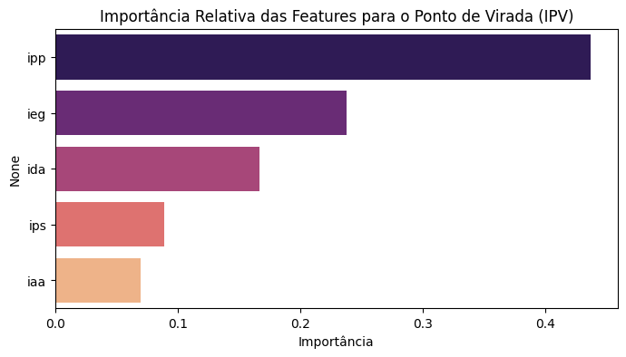
Q7 – Ponto de virada vs indicadores
Avaliações psicopedagógicas e engajamento são os maiores impulsionadores do ponto de virada. Fatores emocionais ou auto-percepção (IDA, IPS e IAA) oferecem base sustentadora essencial, mas o acompanhamento psicopedagógico e a resiliência acadêmica são os motores primários que culminam no tão desejado 'Ponto de Virada' dos jovens.

Slide 11
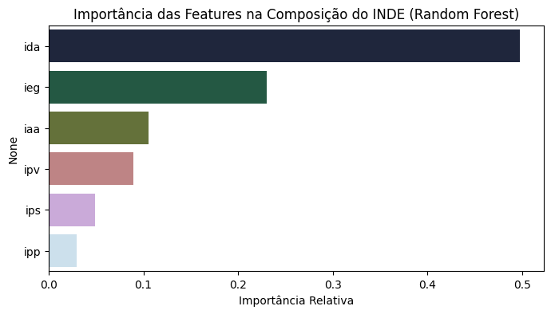
Q8 – Nota global vs combinação de indicadores
Identificamos que a nota global é dominada pelo desempenho Acadêmico, seguido pelo engajamento. O modelo revela que a combinação destas duas métricas responde por mais de 70% do peso prático do cálculo do INDE, provando que excelência acadêmica somada à participação incansável é a combinação que mais eleva os indicadores vitais na Passos Mágicos.

Slide 12
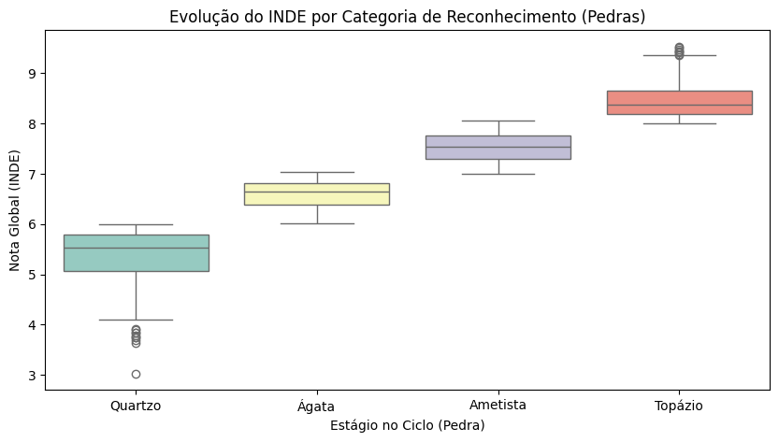
Q10 – Nota global vs combinação de indicadores
Os dados confirmam o impacto real do programa: quanto mais tempo o aluno permanece, maior e mais consistente é sua evolução. O INDE cresce de forma clara e consistente a cada estágio. A dispersão diminui nas fases mais avançadas — alunos em Topázio são mais homogêneos e estáveis.

Slide 13
Modelo Preditivo: Feature Engineering
🎯 Target: aumento de defasagem ou queda no INDE
📌
📈
🏷
🎯
Features Base (8)
Features Delta (8)
Features Categóricas (2)
Target: risco_futuro
Δiaa, Δieg, Δips, Δida
instituicao_de_ensino
1 = INDE caiu OU defasagem piorou
iaa,
ieg,
ips,
ida,
ipp,
ipv,
ian,
idade,
fase
Δipp, Δipv, Δinde, Δian
genero
0 = sem piora em T+1
Variação ano-a-ano de cada indicador
OneHot encoding via Pipeline
Apenas anos consecutivos válidos
Treino: 873 instâncias (70%) | Teste: 375 instâncias (30%) | Estratificação por target | Apenas dados de 2023

Slide 14
Resultados do Modelo Preditivo
🏆 Modelo Vencedor
Random Forest
ROC-AUC: 0,689 | F1: 0,761
ROC-AUC: 0,689
Capacidade de distinguir risco vs não-risco
F1-Score: 0,761
Equilíbrio precision/recall para classe de risco
Pipeline completo exportado com:
Ajustado para reduzir falsos negativos críticos
ColumnTransformer (imputer + scaler + onehot) → Gradient Boosting Classifier → deploy/model_artifacts/pipeline.joblib + features_metadata.json → Streamlit Community Cloud

Slide 15
Aplicação Deploy Streamlit
https://fiap-tech-challenge-5-ah5kxan2ynxeqgarnunaqc.streamlit.app/

